Slide 1
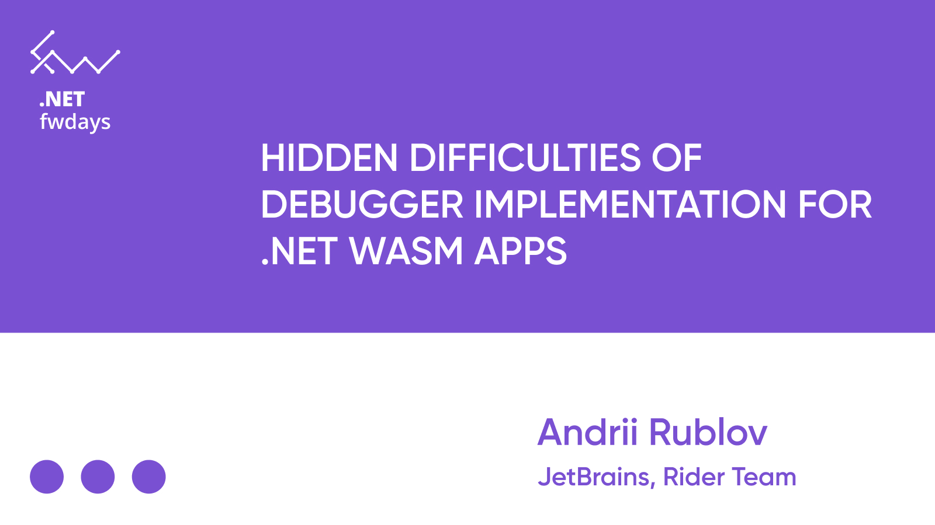
Notes:
Привіт!
Мне звати Андрій Рубльов, я Software Developer у компанії JetBrains, працюю у команді, що займається розробкою IDE Rider. Сьогодні я б хотів розказати про реалізацію функціоналу відладки для Blazor та інших типів .NET WebAssembly додатків, а також про їх відмінності від звичайної відладки. Крім того, ми розглянемо анатомію та структуру таких додатків

Slide 2

About me
Software Developer at JetBrains
Mainly working on Rider’s
.NET WASM debugging infrastructure
EF / EF Core tooling
Run / Debug configurations
Recent open-source projects
wasmer-dotnet: .NET bindings for Wasmer WebAssembly Runtime
rider-efcore: EF Core plugin for Rider
rider-monogame: MonoGame plugin for Rider
GitHub: @seclerp
Twitter: @seclerp
Blog: blog.seclerp.me
Notes:
Трохи про мене: у JetBrains я займаюсь підтримкою та вдосконаленням відладчика для Blazor додатків, EF / EF Core тулінгом а також деякими фічами ран конфігурвцій, наприклад як от конфігурація для відладки Roslyn сорс генераторів.
Крім цього я також займаюсь open source контрибуціями та власними проектами у вільний час. Нижче ви можете бачити посилання на мої соц. мережі, а також на мій блог
(клік)

Slide 3
Prologue: About .NET WebAssembly
Notes:
Почнемо з самого початку - а саме про те, якими є члени вже не такої маленької родини .NET WebAssembly додатків
(клік)

Slide 4
.NET WebAssembly Family
Blazor WebAssembly
DevServer-hosted
ASP.NET Core-hosted
wasm-experimental workload
browser-wasm RID
console-wasm RID
wasi-experimental workload
browser-wasi RID
Wasi.Sdk
NativeAOT-LLVM WASM/WASI
Notes:
(клік)
Історично, Blazor не був першим, існували деякі більш і менш відомі фреймворки від Microsoft та сторонніх авторів, що давали можливість запускати .NET в браузері. Згадаймо, наприклад, Silverlight чи більш новітній проте вже мертвий фреймворк Bridge.NET. Blazor став першим first party фреймворком для .NET у браузері через технологію WebAssembly.
Одразу зазначу що у рамках цієї доповіді я залишу за дужками Blazor Server, Blazor United та Blazor Hybrid фреймворки бо вони самі по собі є темою для окремої великої розмови та технічно реалізовані сильно інакше.
В даний момент Blazor WebAssembly можно використовувати як незалежний SPA додаток який буде хоститися за допомогою DevServer що йде в комплекті з .NET SDK
(клік)
чи якщо ви маєте свій власний ASP.NET Core бакенд - у ньому. За нашими спостереженнями це найбільш часто використовуваний варіант, бо все ж таки Blazor це в першу чергу про .NET fullstack
(клік)
З появою .NET 7 також з’явилися 2 нові опції у рамкаї нового SDK workload, що дають змогу збирати не тільки Blazor а й майже будь який .NET код у WebAssembly.
(клік)
(клік)
Разом з цим з’явилися 2 нових ідентифікатори рантайму - browser wasm та console wasm. Перший для виконання WASM у браузері, другий - у рамках NodeJS рантайму в вашому терміналі.
(клік)
У .NET 8 з’явиться також аналогічний workload але вже для WebAssembly System Interface - доволі популярного стандарту для WASM, що дасть змогу запускати WebAssembly код не тільки у обмеженому середовищі браузера, а й за його межами. Наприклад, з’явиться доступ до файлової системи, мережевого оточення, системних викликів, тощо. (клік) Wasi.Sdk - це прототип того, що вже було згадано вище, тому він вже не такий актуальний, проте все робочий. (клік) NativeAOT-LLVM WASM це доволі експерементальний спосіб скомпілювати додаток та рантайм за допомогою особливого тулчейну Emscripten, що є частиною проєкту NativeAOT-LLVM, у майже повний AOT код. Цей підхід має багато переваг перед звичайним Mono AOT компілятором, проте наразі не є готовим для використання у реальних проєктах. (клік)

Slide 5
Chapter 1: .NET WebAssembly App’s Anatomy
Notes:
Тож перейдемо до першого розділу - подивимося на те, що саме представляє собою майже будь який .NET WebAssembly додаток.
Цей розділ буде проходити у напів інтерактивному режимі, усі команди ви зможете повторити самостійно при потребі.
(клік)

Slide 6
.NET WebAssembly App’s Anatomy: Blazor
> dotnet new blazorwasm --name BlazorApp1
> cd BlazorApp1/BlazorApp1
> cat wwwroot/index.html <!DOCTYPE html> ... <body> <div id="app"> ... </div> ... <script src="_framework/blazor.webassembly.js"></script> </body> </html>
Notes:
Почнемо з Blazor WebAssembly Спочатку створимо новий Идфящк проект з шаблону що за замовчанням поставляється з .NET SDK
(клік)
Перейдемо до новоствореної директорії
(клік)
І подивимося, як виглядає index.html. Тут чітко видно де Blazor підвантажується та ініцілізується. Принцип майже такий же, що і в звичайних single page application - маємо div з деяким id, про який знє фреймворк та який цим фреймворком повністю контролюється
(клік)

Slide 7
.NET WebAssembly App’s Anatomy: Blazor
> dotnet build
> cd bin/Debug/net7.0/wwwroot/_framework
> ls blazor.boot.json <- 1 blazor.webassembly.js <- 2 BlazorApp1.dll <- 3 BlazorApp1.pdb dotnet.wasm <- 4 mscorlib.dll ...
> cat blazor.boot.json { ... "entryAssembly": "BlazorApp1", "resources": { "runtime": { "dotnet.wasm": "sha256-6u4NhRISP...", }, "runtimeAssets": { "dotnet.wasm": { "behavior": "dotnetwasm", "hash": "sha256-6u4NhRISP..." } ... } }
Notes:
Тепер якщо ми виконаємо збірку цього проекту
(клік)
Перейдемо до директорії, що має в собі наші зібрані бінарні файли
(клік)
І проаналізуємо її вміст, то побачимо декілька цікавих файлів - перш за все це blazor.boot.json.
(клік)
Він відповідає за те, які залежності має додаток, версії цих залежностей, та інші менш цікаві нам дописи. Серед іншого бачимо dotnet.wasm - це наш dotnet runtime, Mono якщо бути точнішим, що було спеціально скомпільовано за допомогою Emscripten у WebAssembly бінарний файл. Саме цей рантайм запускає код додатку, що ми створили. У тій самій директорії бачимо dotnet.wasm файл, а поряд з ним і звичайний .dll з новоствореним додатком. Ще можна побачити вже відомий нам blazor.webassembly.js, що склеює усі інші файли до купи та налаштовує рантайм.
(клік)

Slide 8
.NET WebAssembly App’s Anatomy: Blazor
> cd ../../../../
> dotnet run
Process tree: dotnet: run └── dotnet: "~\.nuget\packages\microsoft.aspnetcore.components.webassembly.devserver\7.0.5/tools/blazor-devserver.dll" --applicationpath "...\BlazorApp1\bin\Debug\net7.0\BlazorApp1.dll"
Notes:
Що ж, тепер подивимося на дерево процесів. Перейдемо назад до основної директорії проекту
(клік)
І запустимо додаток через звичайний dotnet run. Нас цікавить те, як саме виглядатиме процеси, що створить фреймворк після виконання команди запуску, тому використовуючи Process Hacker у Windows чи htop у Unix можемо побудувати дерево, у якості вузлів якого тут і надалі буде демонструватись командний рядок який було використано .NET SDK щоб запустити відповідний процес:
(клік)
Так як ми створили проект за замовчанням, статичні файли з Blazor фронтендом розглянуті раніше будуть хоститися за допомогою DevServer, що є звичайним dotnet додатком, це видно по першому аргументу до dotnet. А другим аргументом вже йде параметр що передає шлях до додатку, що треба запустити.

Slide 9
.NET WebAssembly App’s Anatomy: wasm-experimental
> dotnet workload install wasm-tools wasm-experimental
> dotnet new wasmbrowser --name WasmApp1
> cd WasmApp1/WasmApp1
> cat index.html <!DOCTYPE html> <html> <head> ... <script type='module' src="./main.js"></script> </head> <body> <span id="out"></span> </body> </html>
Notes:
Тепер повторимо аналогічні так би мовити “досліди” з проектним шаблоном, що встановлюється разом з wasm-experimental.
(клік)
Для цього встановлюємо 2 необхідних нам workloadів
(клік)
І створюємо новий проект з новим шаблоном.
(клік)
Перейдемо до теки з проектом і подивимося на index.html файл
(клік)
Бачимо, що ніякого blazor тут вже немає, а JS код з main.js підгружається як модуль для виконання. Це сильно відрізняється від Blazor підходу, де процес запуску додатку ми дуже погано контролюємо.
(клік)

Slide 10
.NET WebAssembly App’s Anatomy: wasm-experimental
> cat main.js import { dotnet } from './dotnet.js' ... await dotnet.run();
Notes:
Що ж, тепер цікаво подивитися на main.js.
(клік)
Бачимо, що тут ми вже маємо більше контролю за тим, що відбувається з кодом нашого додатку при запуску. Це дає змогу робити точніші налаштування передаючі параметри конфігурацію Mono, наприклад, налаштування політики завантаження з мережі. У випадку використання WebGL, тут можно досить просто вказати canvas, що потрібно використовувати для рендерінгу. Чи от наприклад змінити рівень логування логів Mono, що дуже важливо при складному портуванні .NET додатку у веб фронтенд.
(клік)

Slide 11
.NET WebAssembly App’s Anatomy: wasm-experimental
> dotnet build
> cd bin/Debug/net7.0/AppBundle
> ls managed/ <- 3 dotnet.js <- 2 dotnet.js.symbols dotnet.wasm <- 4 index.html main.js mono-config.json <- 1 WasmApp1.runtimeconfig.json <- 1 ...
> cat mono-config.json { "mainAssemblyName": "WasmApp1.dll", "assemblyRootFolder": "managed", "debugLevel": -1, "remoteSources": [], ... "assetsHash": "sha256-zTDnY1om..." }
Notes:
Так само роздивимося результат збірки.
(клік)
На відміну від Blazor, маємо директорію AppBundle, що складається з дещо інакшого вмісту.
(клік)
З`явився mono-config.json файл, що генерується автоматично з налаштувань проекту і який також дає більш точне розуміння того, що саме буде виконано.
(клік)
Одразу стає зрозуміло, що є entry assembly та у якій директорії її можна знайти. Усі .dll файли переїхали у managed директорію, а поруч з dotnet.wasm ми маємо той самий API з main.js який є точкою входу та API для рантайму.
Замість boot.json маємо runtimeconfig.json, давайте розглянемо його
(клік)

Slide 12
.NET WebAssembly App’s Anatomy: wasm-experimental
> cat WasmApp1.runtimeconfig.json { "runtimeOptions": { "tfm": "net8.0", "wasmHostProperties": { "perHostConfig": [ { "name": "browser", "html-path": "index.html", "Host": "browser" } ], "runtimeArgs": [], "mainAssembly": "WasmApp1.dll" }, } }
Notes:
Згадаємо: wasm-experimental проекти додають новий runtime identifier, тому саме runtimeconfig.json файл і був створений. Такі файли також створюються для деяких інших .NET таргетів при пабліші. Тут можна також бачити посилання на entry assembly, а також на index.html файл, що завантажує код нашого додатку у сторінку браузера.

Slide 13
.NET WebAssembly App’s Anatomy: wasm-experimental
> cd ../../../../
> dotnet run WasmAppHost --runtime-config bin\Debug\net8.0\browser-wasm\AppBundle\WasmApp1.runtimeconfig.json App url: ...
Process tree: dotnet: run └── dotnet: exec "C:\Program Files\dotnet\packs\Microsoft.NET.Runtime.WebAssembly.Sdk\8.0.0-preview.4.23259.5\WasmAppHost\WasmAppHost.dll" --runtime-config "D:\Playground\WasmApp1\WasmApp1\bin\Debug\net8.0\browser-wasm\AppBundle\WasmApp1.runtimeconfig.json"
Notes:
Ну і подивимося на відмінності у дереві процесів таких додатків.
(клік)(клік)
Одразу бачимо, що проект запускається не за допомогою DevServer, а за допомогою внутрішнього додатку що називається WasmAppHost. Це щось на кшталт серверу, як і раніше, проте встановлюється він не за допомогою NuGet пакету як це було в Blazor, а береться з директорії wasm-experimental. Дуже ймовірно, що такий підхід буде використано і для самого Blazor у майбутніх версіях .NET SDK, бо він більш автентичний і зрозумілий з точки зору тулінгу.
(клік)
Ось тепер чітко видно, де використовується runtime config що ми розглядали раніше.

Slide 14
Quick intermediate summary
.NET WebAssembly app:
Runs on Mono runtime*
Has some JS glue code between the app and runtime
Has different hosting models and toolchains:
DevServer
WasmAppHost
ASP.NET Core
How debugger communicates with the runtime? 🤔
How the runtime communicates with the browser and vice-versa? 🤔
* Except NativeAOT-LLVM WASM, but it’s out-of-scope for this talk, it’s very experimental right now
Notes:
Проведемо проміжкові підсумки
(клік)(клік)
Майже будь який .NET WebAssembly додаток виконується за допомогою Mono runtime. Це дуже важливо розуміти, бо, незаважаючи на те, що ви вказали сумісну версію мови і target framework, деякий функціонал C# що ви скомпілюєте не буде зрозумілий рантайму. Свіжий приклад - generic types у атрибутах. Ви без проблем зможете використати такий атрибут у своєму коді, проте він впаде в рантаймі. Тож не забуваємо про це.
(клік)
Ми як розробники додатку маємо змогу конфігурувати рантайм під необхідну поведінку.
(клік)
.NET WebAssembly додаток може роздаватися різними серверами - (клік) DevServer, (клік) WasmAppHost (клік), ASP.NET Core.
Залишається кілька незакритих питань
(клік)
А як саме дебаггер буде працювати з нашим додатком і рантаймом?
(клік)
А як дебаггер буде маніпулювати браузером, а браузер - дебагером?
(клік)

Slide 15
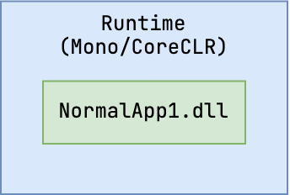
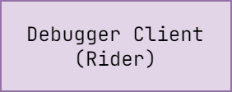
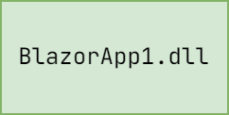
Debugging of regular .NET Apps
Notes:
Перш ніж розкрити усі карти, давайте зупинимось на відладці звичайного .NET десктоп додатку. Маємо деякий рантайм, рантайм запускає код нашого додатку.
Коли рантайм запускається, він чекає поки дебаггер до нього підключиться і після цього продовжує виконувати код.
(клік)
У випадку локального дебагу, клієнт дебаггера знаходиться майже у тому самому оточенні, що і рантайм, тому час життя цих сутностей зрозумілий та очікуваний.
(клік)

Slide 16
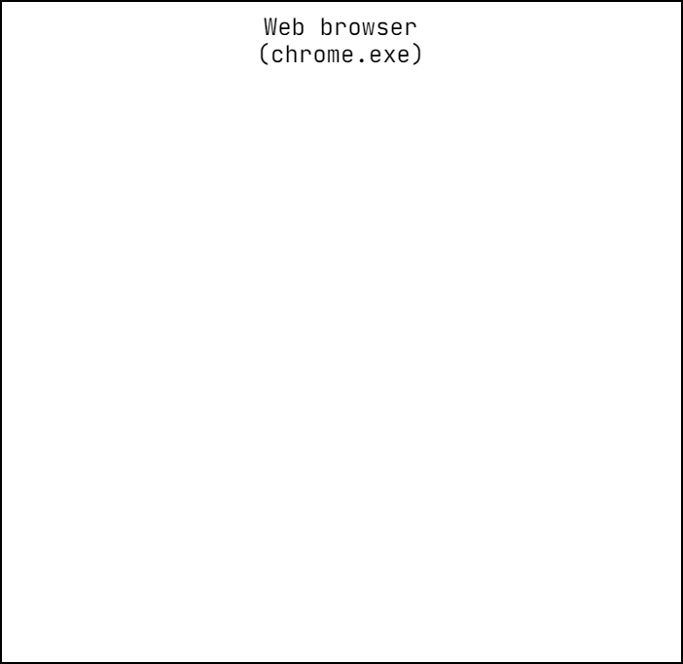
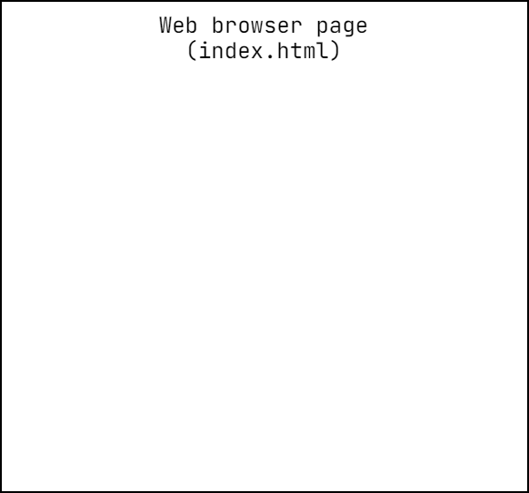
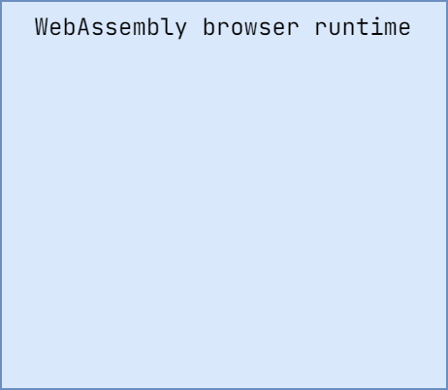
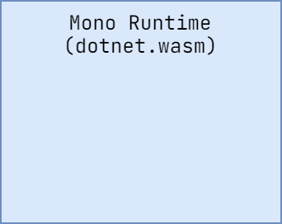

Debugging of .NET WASM Apps
Notes:
Тепер перейдемо до .NET WebAssembly додатків.
Перш за все маємо Chromium-based браузер.
(клік)
Браузер хостить у собі сторінку користувача у вигляді вкладки.
(клік)
Вкладка хостить у собі звичайний WebAssembly рантайм, що може виконувати спеціальний .wasm код
(клік)
У цьому рантаймі запускається Mono рантайм, який вже має змогу декодувати та виконувати .dll CIL збірки
(клік)
І нарешті у рамках цього рантайму виконується код, що нас цікавить з точки зору дебагу. (клік) Вимальовується доволі складна цибулеподібна архітектура, крізь яку дебаггер потрібен мати можливість контролювати процес виконання коду та отримувати івенти у зворотній бік.
(клік)

Slide 17
Chapter 2: The Debug Proxy
Notes:
І такий механізм існує, він називається Mono Debug Proxy і у цьому розділі ми подивимося на нього детальніше.
(клік)

Slide 18
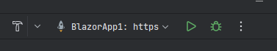
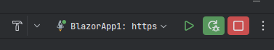
Meet Mono Proxy aka Debug Proxy
Process tree: Rider.Backend.exe: … └── winpty-agent.exe: … └── dotnet: ~/.nuget/packages/microsoft.aspnetcore.components.webassembly.devserver/7.0.5/tools/blazor-devserver.dll --applicationpath bin\Debug\net7.0\BlazorApp1.dll └── dotnet: exec "~\.nuget\packages\microsoft.aspnetcore.components.webassembly.devserver\7.0.5\tools\BlazorDebugProxy\BrowserDebugHost.dll" --OwnerPid 16152 --DevToolsUrl http://127.0.0.1:64069
Notes:
Повернемося до дерева процесів. Якщо ми запустимо його у дебаг режимі через Rider, щоб помітити різницю, то побачимо новий child процес.
(клік)
Цей процес має деякі цікаві аргументи. Перш за все це process ID батьківскього процесу. Він необхідний щоб корректно відслідковувати зміну його стану у операційній системі та відповідно реагувати, він нас не сильно цікавить. А от DevToolsUrl - один з ключових елементів його роботи. Повернемося до нашої схеми зі знайденим пропущеним пазлом
(клік)

Slide 19
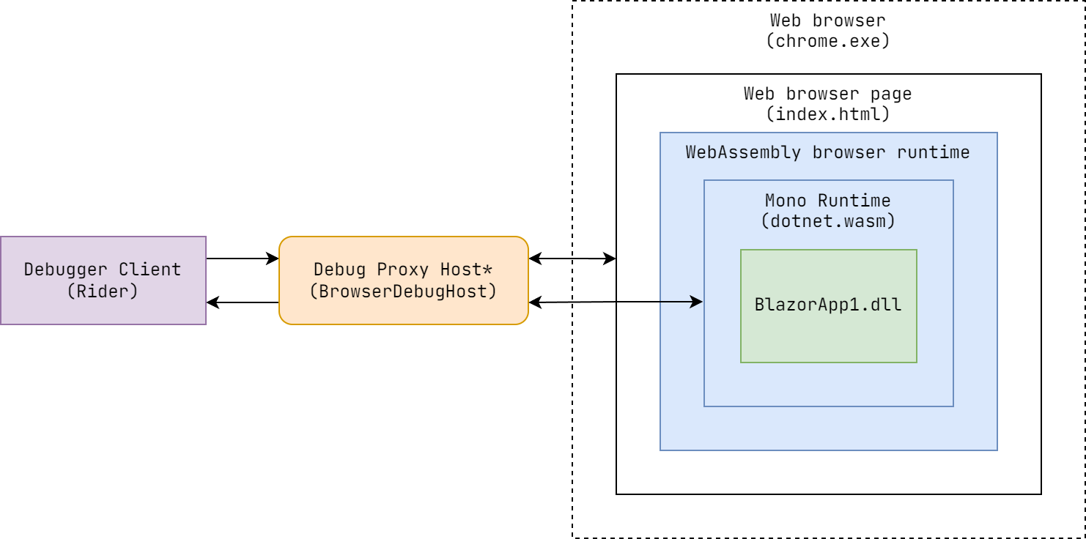
Meet Mono Proxy aka Debug Proxy
* for simplicity we will call it just “Debug Proxy”
Notes:
Тепер усе на своїх місцях. Debug Proxy, будемо називати його так для спрощення, стартуючи отримує усю необхідну йому інформацію для роботи як із вкладкою браузера, щоб так чи інакше впливати на неї та отримувати івенти від браузера, так і з Mono який крутить наш додаток в собі. Цей проміжковий рівень абстракції спрощує імплементацію дебаггерного клієнту, бо тепер йому потрібно лише правильно реалізувати роботу лише з однією сутністю.
(клік)

Slide 20
Meet Mono Proxy aka Debug Proxy
Debugger Client doesn’t have a direct connection to a browser page
Debug Proxy acts a mediator role in communication flow
Debug Proxy proxifies JS app-related events from a browser page to a debugger client and JS related function calls from the debugger client to a browser page
Debug Proxy listens for Mono JS events from Mono runtime and controls it’s behavior by calls via dotnet.js API
Debug Proxy API is not documented and it’s quite unstable
Notes:
Тож давайте підсумуємо:
(клік)
Клієнт не працює із вкладкою браузера напряму.
(клік)
Debug Proxy виконує роль такої собі шини обміну між браузером, дебаггер клієнтом та рантаймом
(клік)
Якщо ми кажемо про взаємодію з браузером, в першу чергу мається на увазі саме передача викликів та івентів до та з браузерної сторінки якщо вони не мають відношення до .NET світу. Наприклад, інформація про те, що сторінка щось завантажила з мережі чи необхідність змінити URL вкладки.
(клік)
Те ж саме стосується і викликів та івентів .NET світу, що не потрібно віддавати браузеру. (клік) Нажаль, так як це доволі специфічна частина .NET SDK і яка використовується лише у домені IDE тулінгу, вона не має стійкого API, а щоб витримати коректний контракт потрібно вивчати її вихідний код. (клік)

Slide 21
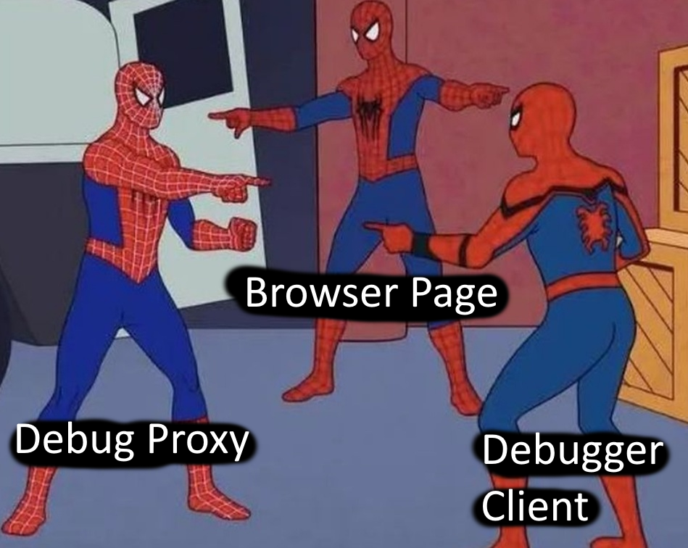
Meet Mono Proxy aka Debug Proxy
How communication between there 3 parts is organized? Which protocol is used? 🤔
Notes:
Тож, ми вже знаємо концепцію роботи цих трьох компонентів між собою, але як щодо деталей? Як саме відбувається handshake та спілкування?
(клік)

Slide 22
Chapter 3: The Protocol
Notes:
Настав час поговорити про протокол, що використовується при спілкуванні усіх трьох акторів цієї системи
(клік)

Slide 23
A Handshake Process
Debugger
(Client)
Debug
Proxy
Browser
1. Debugger: starts a WasmApp1 process (DevServer or ASP.NET Core, depending on the hosting option), which also starts Debug Proxy as a child process
> dotnet run
> chrome “about:blank?…”
2. Debugger: starts a compatible browser (Chrome/Edge), with a special placeholder URL (about:blank?realUrl=...)
GET /_framework/ debug/ws-proxy?…
3. Browser: dumps it’s debugging port and path to a special file in user’s profile folder.
4. Debugger: constructs debugging endpoint like that: ws://127.0.0.1:{port}/{path}
5. Debugger: sends a debugging endpoint to a special private URL called inspect url: GET http://localhost:5170/_framework/debug/ws-proxy? browser=ws://127.0.0.1:{port}/{path}
Notes:
Почнему з хєндшейку. Це самий складний і нестійкий процес у всьому механізмі, тому його треба розібрати у дрібних подробицях. Справа ви можете бачити діаграму послідовностей щоб не загубитися у цьому хаосі.
(клік)
Перш за все, дебаггерний клієнт запускає процесс з додатком. Якщо зробити все правильно, .NET сам розбереться, як додаток потрібно захостити. У випадку ASP.NET Core простіше - просто беремо та запускаємо бакенд як і у випадку звичайного ASP.NET Core додатку, інфраструктура що додається за допомогою UseBlazorDebugging методу на етапі стартапу. У результаті маємо Debug Proxy як у одному з попередніх слайдів з деревом.
(клік)
Дочекавшись, що додаток запустився (ми перевіряємо це за допомогою спеціального HTTP health check) дебаггер клієнт стартує браузер у режимі дебагу. Наразі підтримується лише сімейство Chromium, тобто Chrome чи Edge у першу чергу, це через обмеження самого Debug Proxy. Тут важливо зробити уточнення, ми запускаємо браузер не з кінцевою сторінкою додатка, а зі спеціальним URL який ми звемо placeholder. Ми поговоримо навіщо це потрібно пізніше.
(клік) Браузер в момент запуску створює і зберігає у директорії користувача в спеціальному файлі port та path, які потрібні для створення дебаггерного з’єднання.
(клік)
Після цього дебаггерний клієнт створює debugging endpoint - спеціальний вебсокет URL, що включає у собі port і path що були отримані після читання файла з попереднього пункту.
(клік)
Маючи відповідний debugging endpoint, його потрібно віддати Debug Proxy, щоб він міг зробити з’єднання з браузером. Для цього ми робимо GET запит, що оброблюється за допомогою UseBlazorDebugging middleware. Формат посилання, що використовується у запиті може бути знайомим деяким, шаблон цього запиту зберігається у launchSettings, у властивості профілю під назвою inspectUri.
(клік)

Slide 24
A Handshake Process
Debugger
(Client)
Debug
Proxy
Browser
6. Debug Proxy: initializes a WebSocket connection to the browser by given browser debugging endpoint, returns a new proxy debugging endpoint (with similar shape but with a new port) as a 302 Redirect status code
> dotnet run
> chrome “about:blank?…”
GET /_framework/ debug/ws-proxy?…
7. Debugger: initializes a WebSocket connection to the debug proxy by a received proxy debugging endpoint
Establishes a WS connection
8. Debugger: sends breakpoint requests to be resolved by Mono runtime once ready
302 Found
Establishes a WS connection
9. Debugger: “resolves” a real URL from a placeholder URL (about:blank?…) and navigates a page to it
setBreakpoints…
10. Debug Proxy: sends special event indicating that Mono runtime is ready to accept .NET specific requests
navigate …
navigate …
runtimeReady
Notes:
Йдемо далі.
(клік)
Debug Proxy реагує на наш запит наступним чином: він створює усі необхідні з’єднання з браузером та Mono runtime, а потім вертає спеціальний статус код 302 Redirect, а також спеціальну URL у тілі відповіді.
(клік)
Маючи URL з редіректу, вже наш дебаггер клієнт створює з’єднання з Debug Proxy.
(клік)
Після цього розпочинається логіка, реалізація якої необхідна для корректного функціонування дебаггеру. Перш за все ми відсилаємо по протоколу усі breakpoints що були додані користувачем у редакторі до запуску додатка. Нагадую, ми запустили браузер с пустою сторінкою, тому рантайм ще не був завантажений, а тому Debug Proxy запише наші запити, а реалізовувати їх буде лише тоді, коли Mono runtime буде готов їх приймати. Якщо б ми робили інакше і одразу б завантажували сторінку користувача, ми б не мали змогу зробити необхідну конфігурацію вчасно. Приклад: користувач поставив breakpoint на самому початку методу Main. Велика вірогідність, що рантайм виконав би даний рядок коду до того, як ми сповістили Debug Proxy про бряку і він би просто не спрацював би вчасно.
(клік)
Далі, коли необхідні попередні запити були виконані, дебаггерний клієнт нарешті може замість плейсхолдеру відкрити справжню сторінку користувача у тій самій вкладці. До речі це приклад запиту, що проксується у вкладку, а не виконується в Mono.
(клік)
Останній крок - Debug Proxy закінчує усі заходи щодо активації рантайму, завантаження збірок і т.п. та відсилає клієнту сигнал що він готовий до роботи. Ініціалізація може вважатися виконаною.
(клік)

Slide 25
Quick intermediate summary
Handshake process is quite complex because of a lot of moving parts
A hack with placeholder URLs exists because we need some controlled time between Debug Proxy initialization and Mono runtime initialization to make preparations (like setting breakpoints before they will be reached)
It’s impossible to run more than 1 instance of Chromium browser under the same user profile folder (because in such a case they will have conflict because of use of identical port)
For which communication process WebSocket connections are established? 🤔
Notes:
Хвилинка підсумування!
(клік)
Такий доволі складний процес створює загрозу того, що будь що може пойти не так, не кажучи вже про різноманіття середовищ, що можуть бути на комп’ютері користувача. Тому кожен крок ми покриваємо тестами і намагаємося логувати дуже багато всього, особливо меседжі що надсилаються по протоколу і назад.
(клік)
Хак з плейсхолдер сторінками дозволяє нам відсрочити ініціаілізацію рантайму і відповідно запуск коду додатка настільки, наскільки нам потрібно. Існують інші прийоми, як от відправка pause сигналу Debug Proxy у самому початку спілкування, але вони не такі надійні.
(клік)
Є ще один нюанс, пов’язаний з Chromium браузерами. Неможливо запустити 2 браузера одночасно, які б мали спільну директорію користувача. Якщо ви спробуєте зробити це через командний рядок, вкладка відкриється у вже існуючому браузері. Доволі часто користувачам потрібно тестувати додатки у серидовище їх справжніх акаунтів і налаштувань - такі кейси треба намагатися коректно ідентифікувати та повідомляти юзерам про це.
(клік)
Тож, що це за протокол такий, про який ми ведемо мову? Чому саме WebSocket з’єднання?
(клік)

Slide 26
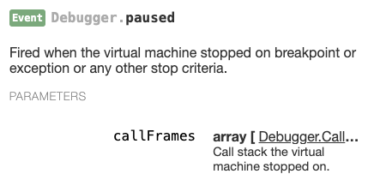
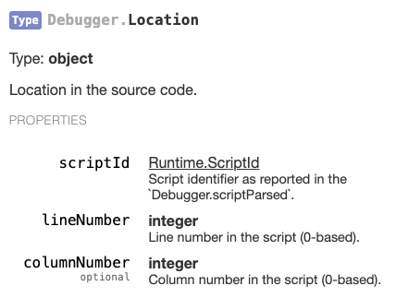
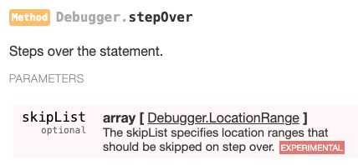
CDP aka Chrome DevTools Protocol: Definition
Defined by a set of modules, “domains”
Each domain may contain:
Types: transferred data records
Methods: client-issued calls to the CDP server (browser, Mono Proxy, etc.) Events: server-issued notifications to the client
Examples
Notes:
Chromium браузери реалізують так званий Chrome DevTools Protocol. Ті хто працював з Selenium або іншим інструментом автоматизації фронтенд тестів можуть знати про нього. Через цей програмний інтерфейс можна робити з браузером та сторінками майже що завгодно, у межах користувацьких налаштувань безпеки.
(клік)
На щастя для нас цей інтерфейс добре документований і версіонований. Структурно складається з так званих доменів, або модулів
(клік) Які в свою чергу складаються з
(клік)
Типів: щось на кшталт структури або рекорду, що приймає участь у передачі конкретних даних
(клік) Методів: виклики, що може робити клієнт до інстансу Chromium.
(клік)
Та івентів: це методи, що посилає інстанс Chromium до клієнту.
(клік)
Справа ви можете бачити приклади. До речі, у нашому випадку Debug Proxy також вважається “віртуальним” Chromium браузером, бо концепція з’єднання з ним є ідентичною до Chromium.
(клік)

Slide 27
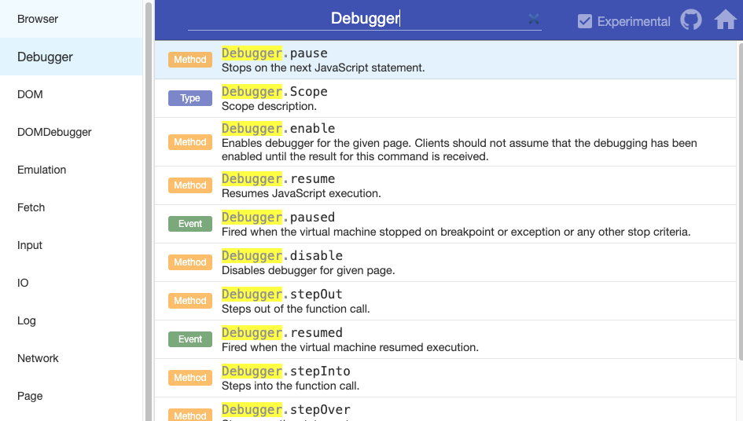
CDP aka Chrome DevTools Protocol: Explore
API Explorer
Official: chromedevtools.github.io /devtools-protocol
Alternative: vanilla.aslushnikov.com
Debug Proxy specific: mono-cdp.seclerp.me
Notes:
Для того щоб розглянути домени CDP протоколу в деталях можна скористатися офіційним API Explorer, посилання ви можете бачити на слайді. Debug Proxy має деякі додаткові методи та івенти. Офіційного стандарту для них не існує, тому ми створили власний API Explorer який оновлюємо щойно знаходимо щось нове у вихідному коді. Посилання також на слайді.
(клік)

Slide 28
CDP aka Chrome DevTools Protocol: Transport
Works over WebSocket
Based on JSON-RPC 2.0*
Messages are strictly ordered
Supports buffering
Supports 3 types of messages:
Requests (client -> server, ordered)
Responses (client -> server, ordered)
Events (server -> client, unordered)
Supports sessions (in our case, session per browser tab)
Examples
Request: {"id":10, "method": "Page.navigate", "params":{"url":"http://localhost:5170/"}}
Response: {"id":10, “result”: {"frameId":"…","loaderId":"…"}}
Event: {"method": "Network.requestServedFromCache", "params":{"requestId":"98279.21"}}
Notes:
Тепер поговоримо більше саме про транспортний рівень.
(клік)
Перш за все те що вже повністю очевидне - працює через WebSocket
(клік)
Над WebSocket є дещо неформальний варіант JSON-RPC 2.0, це такий формат опису віддалених викликів за допомогою JSON. Використовується також у VS Code в рамках Language Server Protocol.
(клік)
Повідомлення від клієнта завжди є впорядкованими.
(клік)(клік)(клік)(клік) Є 3 види повідомлень: запити, відповіді та події. Події не впорядковані.
(клік)
Що дуже важливо - можна створити декілька так званих сесій у рамках одного з’єднання. Це необхідно, наприклад, коли ми хочемо контролювати і браузер і вкладку браузера одночасно не створюючи нового з’єднання.
(клік)

Slide 29
CDP aka Chrome DevTools Protocol: Targets
Target defines anything that debugger could be attached to. Examples:
A browser
A page
A service worker
A background page
…
One target session could be created from another (e.g. page target session from browser target session)
Notes:
(клік)
Є також поняття цілі для прикріплення сесії. Цілі бувають багатьох видів:
(клік)(клік)(клік)(клік)
Перш за все нас цікавить браузер та сторінка, проте є ще багато різних типів цілей в залежності від того яка поведінка потрібна вам при користуванні протоколом.
(клік)
За замовчуванням, при створенні з’єднання ви відразу приєднуєтеся до цілі браузера. Вона є вузловою і може мати вкладені сесії, як от сторінкі.
(клік)

Slide 30
Chapter 4: Implementation
Notes:
Нарешті тепер можна перейти до деяких прикладів імплементації цього протоколу
(клік)

Slide 31
CDP Client
// Creating connection
var connection = new DefaultProtocolClient(new Uri("ws://localhost:5151"), logger);
await connection.ConnectAsync(cancellationToken);
// Sending commands
var response = await connection.SendCommandAsync(
Domains.DotnetDebugger.SetDebuggerProperty(
JustMyCodeStepping: true
)
);
// Firing commands (when we're not interested in response)
await connection.FireCommandAsync(Domains.Debugger.StepOut());
Notes:
Перш за все - це API яке потрібно для створення та підтримки клієнту для CDP з’єднання. Ми розробили доволі простий API. На даному слайді ви можете бачити створення з’єднання та відправку команд. Команда відповідає методу у термінології CDP. Її можна відправити чекаючи відповіді або у fire-and-forget режимі.
В даному прикладі викликається метод SetDebuggerProperty у домені DotnetDebugger, який визначається саме у Debug Proxy розширенні до протоколу. Так як майже весь необхідний нам набір доменів підтримується розробниками у вигляді JSON специфікацій, ми прийняли рішення написати кодо-генерацію для створення всіх необхідних методів, івентів і типів автоматично. Ми обійшлися без використання source generators, тому що в даному випадку вхідні дані не мають відношення до C# чи Roslyn, а також тому, що їх оновлення буде відбуватися доволі рідко, а генерувати потрібно декілька десятків класів, що сильно засмучувало би IDE розробників.
У результаті ми отримали струнке API з мінімумом ручного втручання.
(клік)

Slide 32
CDP Client
// Listening for events
pageClient.ListenEvent<Domains.Debugger.BreakpointResolved>(async e =>
{
ResolveBreakpoint(e.BreakpointId.Value);
});
// Creating scoped clients (clients for specific sessions)
var scopedClient = connection.CreateScoped(sessionId);
Notes:
Окрім відправки повідомлень, є також можливість слухати івенти, а також створювати нові сесії, які отримали назву scopes. Ми намагаємося уникати прив’язки до термінлогії CDP тому що у майбутньому будемо розширювати це API також і на Firefox Debugger Protocol.
(клік)

Slide 33
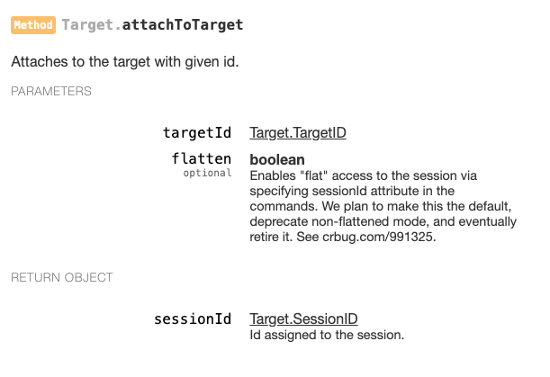
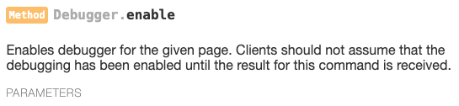
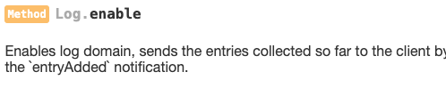
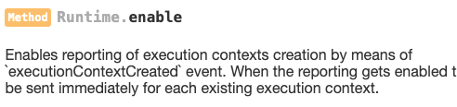
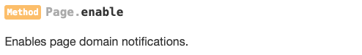
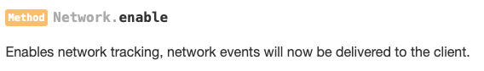
Sample: Page connection initialization
var result = await connection.SendCommandAsync(
Domains.Target.AttachToTarget(
TargetId: placeholderTarget.TargetId,
// Non-flatten mode will be deprecated in the future
Flatten: true));
var pageConnection = connection.CreateScoped(result.SessionId.Value);
logger.LogInformation("Initializing debugger-related domains...");
await Task.WhenAll(
pageConnection.SendCommandAsync(Domains.Debugger.Enable()),
pageConnection.SendCommandAsync(Domains.Log.Enable()),
pageConnection.SendCommandAsync(Domains.Runtime.Enable()),
pageConnection.SendCommandAsync(Domains.Page.Enable()),
pageConnection.SendCommandAsync(Domains.Network.Enable())
);
Notes:
Тут ви можете бачити приклад ініціалізацію з’єднання вже у вигляді коду.
(клік)

Slide 34
Sending Messages
private readonly BlockingCollection<ProtocolRequest<ICommand>> _outgoingMessages = …
public async Task<TResponse> SendCommandAsync<TResponse>(ICommand<TResponse> command,
string? sessionId = null,
CancellationToken? token = default) where TResponse : IType
{
var id = Interlocked.Increment(ref _currentId);
var resolver = new TaskCompletionSource<JObject>();
if (_responseResolvers.TryAdd(id, resolver))
{
await FireInternalAsync(id, GetMethodName(command.GetType()), command, sessionId);
var responseRaw = await resolver.Task;
var response = responseRaw.ToObject...
return response;
} throw new Exception("Unable to enqueue message to send");
}
private async Task FireInternalAsync(int id, string methodName, ICommand command, string? sessionId)
{
var request = new ProtocolRequest<ICommand>(id, methodName, command, sessionId);
if (!_outgoingMessages.TryAdd(request)) throw new Exception("Can't schedule outgoing message for sending.");
}
private async Task StartOutgoingWorker(CancellationToken token)
{
_logger.LogInformation("Starting outgoing messages pump...");
while (!token.IsCancellationRequested)
{
var message = _outgoingMessages.Take();
await ProcessOutgoingRequest(message);
}
}
Notes:
Так як методи що викликає користувач повинні бути впорядковані, вони не надсилаються напряму, а складаються у спеціальну чергу. В спеціальному long running task вони відправляються з присвоєним порядковим номером. В момент відправки створюється спеціальний TaskCompletionSource за тим самим ID повідомлення. Цей source знадобиться згодом, коли користувач API захоче дочекатися відповіді.
(клік)

Slide 35
Retrieving Messages
private Task ProcessIncoming(string message) =>
DeserializeMessage(message) switch
{
ProtocolResponse<JObject> response => ProcessIncomingResponse(response),
ProtocolEvent<JObject> @event => ProcessIncomingEvent(@event),
_ => Task.CompletedTask
};
private async Task ProcessIncomingEvent(ProtocolEvent<JObject> @event)
{
OnEventReceived?.Invoke(this, @event);
if (_eventHandlers.TryGetValue(@event.Method, out var handler))
await handler.Invoke(@event);
}
private async Task ProcessIncomingResponse(ProtocolResponse<JObject> response)
{
OnResponseReceived?.Invoke(this, response);
_responseResolvers.TryRemove(response.Id, out var resolver);
if (response.Error is { } error) resolver?.SetException(new ProtocolErrorException(error));
if (response.Result is { } result) resolver?.SetResult(result);
}
Notes:
В окремому long running task також відбувається прослуховування зворотних повідомлень від браузера, вони можуть бути як подіями так і відповідями на відправлене повідомлення. У випадку події все просто - кличемо відповідний delegate. У випадку відповідей на повідомлення, ми дістаємо відповідний TaskCompletionSource який ми створили при відправленні, знаючи його ID та в залежності від того результат це чи помилка виставляємо статус TaskCompletionSource.
(клік)

Slide 36
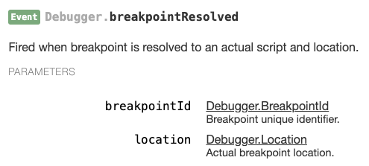
Sample: Set, Remove & Resolve Breakpoints
pageClient.ListenEvent<Domains.Debugger.BreakpointResolved>(async e =>
{
ResolveBreakpoint(e.BreakpointId.Value);
});
private void ResolveBreakpoint(string breakpointId)
{
if (_breakpointsStorage.TryGetBreakEventInfo(breakpointId, out var info))
{
var bindingBreakEvent = new WasmBindingBreakEvent(info.BreakEvent, WasmModule.Instance);
if (!info.AddBindingBreakEvent(bindingBreakEvent))
{
_logger.LogInformation($"{bindingBreakEvent} is not added to {info}");
info.SetStatus(BreakEventStatus.NotBound, $"Could not insert breakpoint {info.BreakEvent}");
}
else
info.SetStatus(BreakEventStatus.Bound, null);
}
}
Notes:
Повернемося до прикладних прикладів - breakpoints у CDP працюють таким чином, що ми спочатку надсилаємо орієнтир, а саме файл та рядок. Рантайм по одному завантажує різні збірки та source maps з дебаг символів, як тільки знаходить кандидата, що відповідає нашому оріентиру - відсилає спеціальний івент BreakpointResolved. На слайді ви можете бачити спрощений приклад коду того, як він обробляється. Це дуже важливо зробити своєчасно, щоб користувач IDE не побачив валідні breakpoints сірими.
(клік)

Slide 37
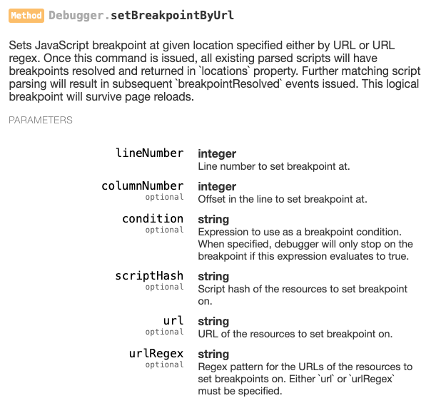
Sample: Set, Remove & Resolve Breakpoints
async Task HandleAddBreakpointRequest(BreakEventInfo<WasmModule> info)
{
// ...
// Map 'C:\Foo\bar' to 'file:///C:/Foo/bar'
var fileUrl = new Uri(url.Path).ToString();
var (protocolLine, protocolColumn) =
WasmProxyLocationMapper.ToMonoProxyUnits(line, column);
var (breakpointId, locations) = await pageClient.SendCommandAsync(
Domains.Debugger.SetBreakpointByUrl(
LineNumber: protocolLine, ColumnNumber: protocolColumn, Url: fileUrl
));
if (!_breakpointsStorage.TryAdd(breakpointId.Value, info))
_logger.LogWarning("Can't add breakpoint '{Info}' with ID '{BreakpointId}'", info, breakpointId.Value);
// Check maybe we already know script with resolved script ID
foreach (var location in locations)
if (_scriptsStorage.IsLoaded(location.ScriptId.Value))
ResolveBreakpoint(breakpointId.Value);
}
Notes:
Обробка логіки надсилання повідомлень щодо створення нових та видалення старих breakpoints також зроблене у вигляді черги, це вже через специфіку інфраструктури дебаггера у Rider. Справа ви можете бачити скрін зі сторінки API Explorer з більш детальним описом цього методу.
(клік)

Slide 38
Bonus: Few words about Hot-Reload
Notes:
Хоча ми встигли розглянути не всі топіки, які відносяться до дебаггера (так от за дужками залишилася логіка обчислення виразів, вотчів а також call stacks), вони не є унікальними з точки зору імплементації, тому наостанок я б хотів сказати пару слів про Hot-Reload!
(клік)

Slide 39
Hot-Reload
Without debugging: dotnet watch and related infrastructure
With debugging (EnC): Available in Debug Proxy since .NET SDK 7 (not yet in Rider 🥵)
EnC follows the following algorithm:
User pauses execution for some reason (breakpoint, manually, …)
User changes things in code…
User hits Continue or Apply changes
Delta is computed (IL delta, metadata delta and PDB delta)
Debugger sends delta to the runtime (via Debug Proxy or other mechanism)
Runtime applies deltas
Debugger resets breakpoints (as lines in code have possibly been changed)
Debugger resumes execution
Notes:
Топік про hot-reload заслуговує окремої розмови, проте хотілось би відмітити базові моменти що стосуються як .NET WebAssembly так і звичайних .NET додатків
(клік)
Перш за все, без дебагу hot reload вже можливий через dotnet watch. Крім того, мало хто знає, але грамотно використовуючи startup hooks і startup assemblies можливо інжектувати NuGet версію dotnet watch у середовище виконання не модифікуючи при цьому код юзера.
(клік)
Для hot-reload під час дебагу існує поки що єдина опція - Edit & Continue (EnC).
(клік)
Опишемо алгоритм роботи EnC по пунктах:
(клік)
Користувач якимось чином потрапляє у paused context (наприклад, рантайм наштовхується на breakpoint)
(клік)
Користувач вносить зміни в код
(клік)
Користувач закінчив міняти код, натискає Continue чи Apply changes. Новий код порівнюється зі старим, в результаті чого з’являються 3 дуже важливі компоненти: зміни що відбулися у IL коді, зміни що відбулися у метаданих збірок та зміни що відбулися у дебаг символах. Усі ці змінні вміє вираховувати Roslyn, проте дуже важливо правильно відслідкувати дії користувача у віртуальному workspace, щоб не втратити жодної маленької зміни.
(клік)
Дебаггер відправляє зміни з пункту вище у рантайм
(клік)
Рантайм ці зміни приймає і відповідно міняє IL, метадані та PDB.
(клік)
Дебаггер знову відсилає breakpoints у рантайм, бо старі вже втратили актуальність. Користувач змінивши код змінив і номери рядків, де були breakpoints. (клік) Тепер все готов, дебаггер дає відмашку і виконання коду продовжується з того моменту у коді, де він зупинився.
(клік)

Slide 40
Thanks for your attention!
Notes:
Це все, дякую за увагу!

Slide 41
Links
WebAssembly
WebAssembly System Interface: wasi.dev
Chrome DevTools Protocol
API Explorer: chromedevtools.github.io/devtools-protocol
API Explorer (alternative): vanilla.aslushnikov.com
Mono Extension Explorer: mono-cdp.seclerp.me
Blog posts
The Future of .NET with WASM by Khalid Abuhakmeh
Videos
Blazor United prototype by Steven Sanderson
Experiments with the new WASI workload in .NET 8 Preview 4 by Steven Sanderson

